Slide 1

Nội dung trình bày
1.
Giới thiệu DeepAnT (Deep Anomaly Detection for Time Series)
2.
Dữ liệu đầu vào
3.
Đánh giá Model

Slide 2
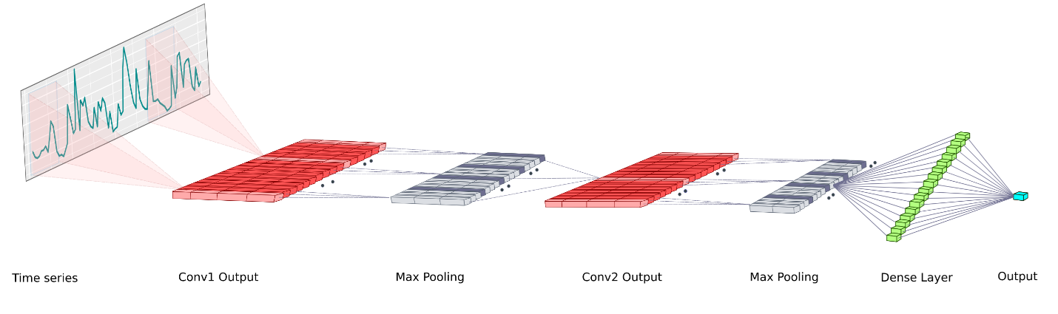
1.
Giới thiệu DeepAnT (Deep Anomaly Detection for Time Series)
Munir, M., Siddiqui, S. A., Dengel, A., & Ahmed, S. (2019). DeepAnT: A deep learning approach for unsupervised anomaly detection in time series.IEEE Access, 7, 1991–2005.
Input: chuỗi đặc trưng theo khung thời gian 1 phút
Mạng CNN: học các đặc trưng dạng hình mẫu trong chuỗi thời gian
Output: dự đoán giá trị tiếp theo trong chuỗi (sequence prediction)
Anomaly detection: so sánh giá trị dự đoán và thực tế để tính sai lệch (residual), sau đó đánh giá độ bất thường theo ngưỡng Z-score
Notes:
a

Slide 3
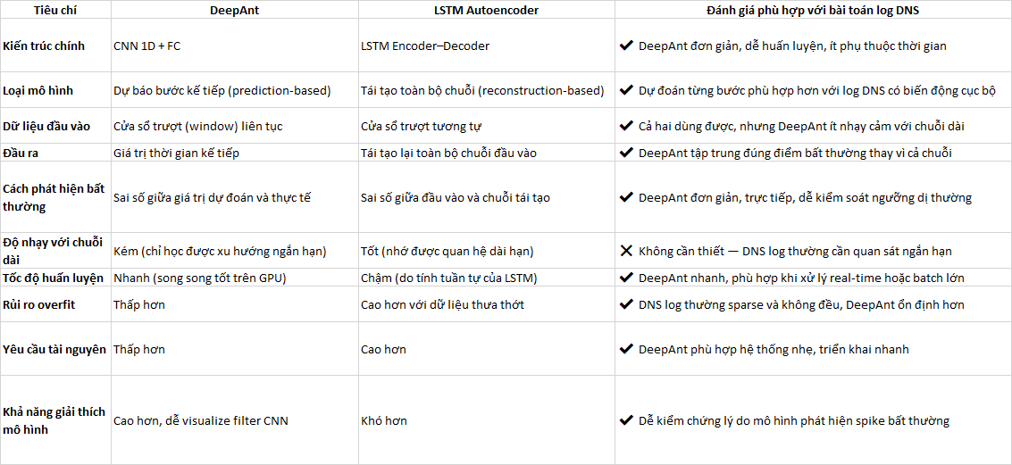
1.
Giới thiệu DeepAnT (Deep Anomaly Detection for Time Series)
1.2 So Sánh DeepAnt với mô hình phát hiện điểm bất thường Time Seria trong Deep Learning
Notes:
a

Slide 4
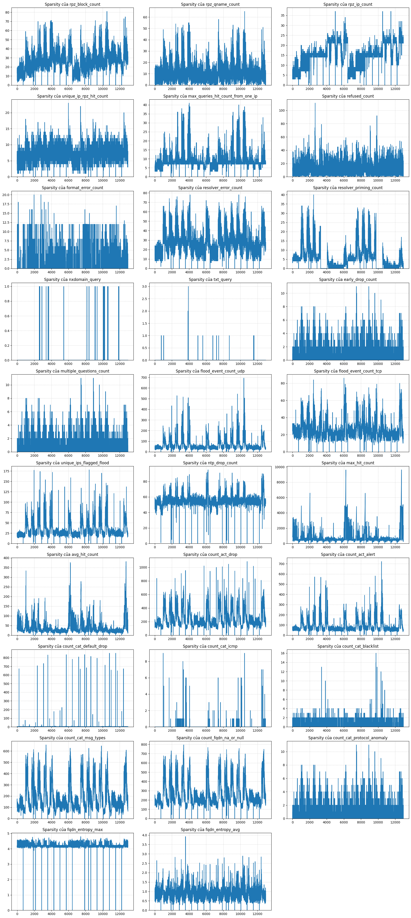
2. Dữ liệu đầu vào
2.1 Phân phối của các feature
✅ Biến có phân bố rõ ràng, phù hợp phát hiện bất thường:
flood_event_count_udp, flood_event_count_tcp, unique_ips_flagged_flood: dao động mạnh, có đỉnh rõ → tốt cho anomaly detection.
count_act_drop, count_act_alert, count_cat_default_drop: giá trị nhảy vọt từng cụm, phản ánh hành vi bất thường.
fqdn_entropy_max, fqdn_entropy_avg: ổn định nhưng có outlier → phù hợp detect domain lạ.
count_cat_protocol_anomaly, count_cat_blacklist: chủ yếu bằng 0 nhưng có điểm spike → nên giữ.
⚠️ Biến gần như không thay đổi hoặc quá sparse:
txt_query, early_drop_count, count_cat_icmp, ntp_drop_count: gần như luôn = 0 hoặc rất ít thay đổi → có thể loại bỏ nếu cần giảm chiều.
Notes:
a

Slide 5
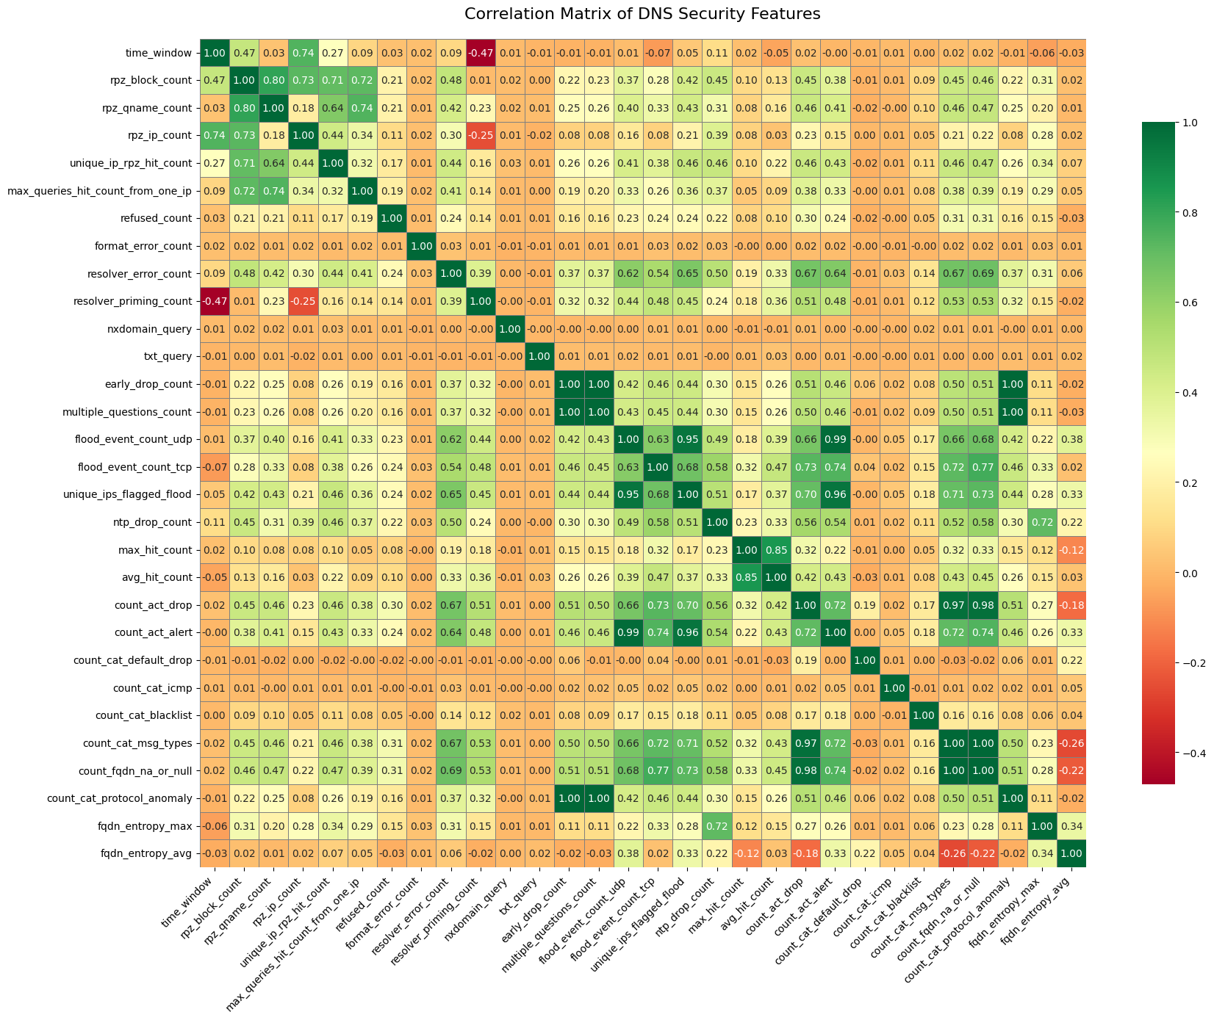
2. Dữ liệu đầu vào
2.2 Ma trận tương quan
✅ Nhóm tương quan cao (nên chọn 1 biến đại diện):
flood_event_count_udp ~ flood_event_count_tcp (~0.99)
count_act_drop ~ count_act_alert (~0.97)
✅ Biến giá trị cao, nên giữ lại:
fqdn_entropy_avg, fqdn_entropy_max → phân biệt domain bất thường
count_cat_blacklist, count_cat_protocol_anomaly → báo hiệu tấn công
⚠️ Biến ít giá trị hoặc không tương quan, nên loại bỏ nếu cần giảm chiều:
early_drop_count, txt_query, ntp_drop_count, resolver_priming_count
Notes:
a

Slide 6
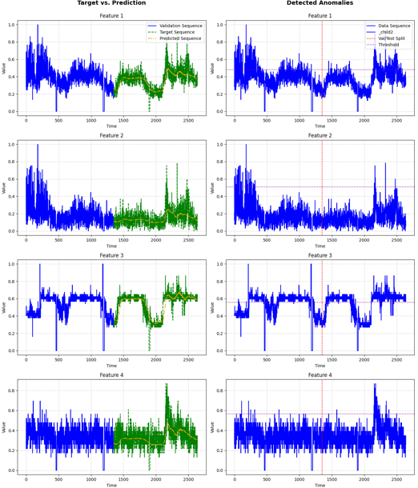
3. Đánh giá Model
3.1 Kết quả của mô hình phát hiện bất thường
Nhận xét trên một số feature
✅ Mô hình phát hiện khá tốt các bất thường trên các feature có biến động rõ ràng.
✅ Biểu đồ prediction vs. target cho thấy độ khớp khá cao, đặc biệt trong giai đoạn bình thường.
⚠️ Tuy nhiên, vẫn tồn tại độ trễ và một số false positive, nhất là với các feature dao động nhẹ
Notes:
a

Slide 7
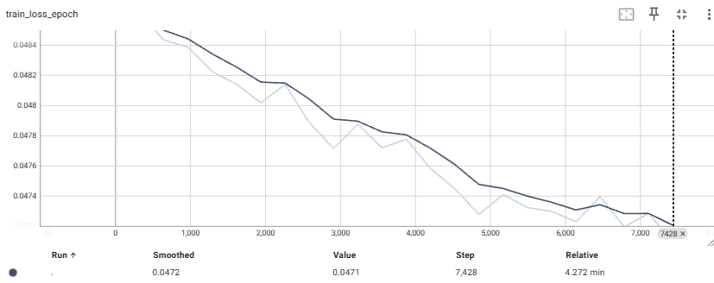
3. Đánh giá Model
3.2 Train loss, Vail loss
Nhận xét biểu đồ Train Loss theo Epoch
Loss giảm dần đều: Đường cong train_loss có xu hướng giảm liên tục từ khoảng 0.0484 → 0.0471, cho thấy quá trình huấn luyện ổn định, không bị overfitting hoặc dao động lớn.
Notes:
a

Slide 8
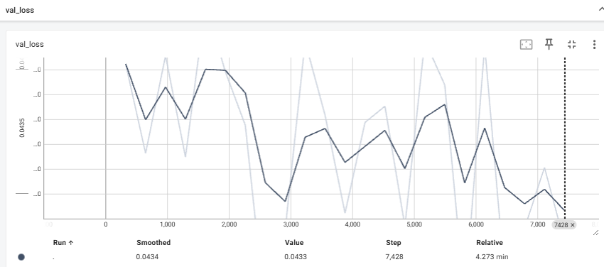
3. Đánh giá Model
3.2 Train loss, Vail loss
Nhận xét biểu đồ Validation Loss (val_loss)
Dao động mạnh: Biểu đồ val_loss dao động lên xuống khá lớn, không mượt mà như train_loss.
Xu hướng tổng thể vẫn giảm: Dù biến động, nhưng giá trị cuối vẫn giảm từ ~0.045 về ~0.0433 → cho thấy mô hình có cải thiện trên tập validation.
Notes:
a

